Slide 1
Respons enquête wijkbewoners Mammoet West
Respons

Slide 2
Hoofdonderwerpen enquête
Energieverbruik en -behoefte
Isolatie en -behoefte
Verwarming en -behoefte
Meterkast in relatie tot all-electric
Opwekking (eigen/ander) stroom
Onderzoek bodemwarmte
Stand november
2023

Slide 3
Type woning

Slide 4
Bouw-tekening

Slide 5
Verhuis-plannen?

Slide 6
Verbruik
Elektra

Slide 7
Verbruik
Gas

Slide 8
Dak-isolatie

Slide 9
Dak isoleren

Slide 10
Dak isoleren

Slide 11
Glas-isolatie

Slide 12
Glas-isolatie

Slide 13
Kozijnen

Slide 14
Glas-isolatie

Slide 15
CV-ketel

Slide 16
CV-ketel

Slide 17
CV-ketel

Slide 18
Warmte-pomp

Slide 19
Warmte-pomp

Slide 20
Warmte-pomp

Slide 21
Andere warmte-bron

Slide 22
Ventilatie-roosters

Slide 23
Ventilatie-roosters

Slide 24
Meterkast

Slide 25
Meterkast

Slide 26
voorbeeld van een ‘ouderwetse’ meterkast

Slide 27
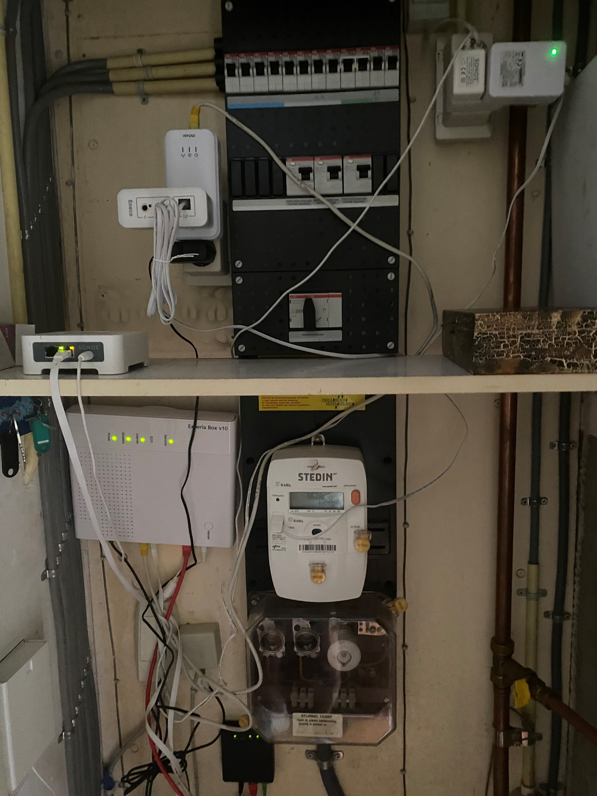
voorbeeld van een ‘moderne’ meterkast

Slide 28
Meterkast

Slide 29
Meterkast

Slide 30
Opslag eigen energie

Slide 31
Elektrische auto

Slide 32
Opslag eigen energie

Slide 33
Opslag eigen energie

Slide 34
Zonne-panelen

Slide 35
Zonne-panelen

Slide 36
Zonne-panelen

Slide 37
Zonne-panelen

Slide 38
Vloerver-warming

Slide 39
Vloerver-warming

Slide 40
Vloerver-warming

Slide 41
Gevel isoleren

Slide 42
Gevel-isolatie

Slide 43
Verduur-zamen woning

Slide 44
Bijeen-komst 5 okt

Slide 45
Bijeen-komst 6 nov

Slide 46
Energie-coöperatie

Slide 47
Energie-verbruik

Slide 48
Onderzoek
energie-verlies

Slide 49
Energie-label

Slide 50
Onderzoek
energie-verlies

Slide 51
Verduur-zamen woning

Slide 52
Onderzoek
energie-verlies

Slide 53
Bodem-warmte

Slide 54
Specifieke interesses

